Slide 1
Перша долікарська допомога при нещасних випадках

Slide 2
Перша медична допомога (first medical care) – це комплекс заходів, скерованих на відновлення та збереження життя та здоров’я потерпілого, здійснюваних немедичними працівниками (взаємодопомога) або самим потерпілим (самодопомога).

Slide 3
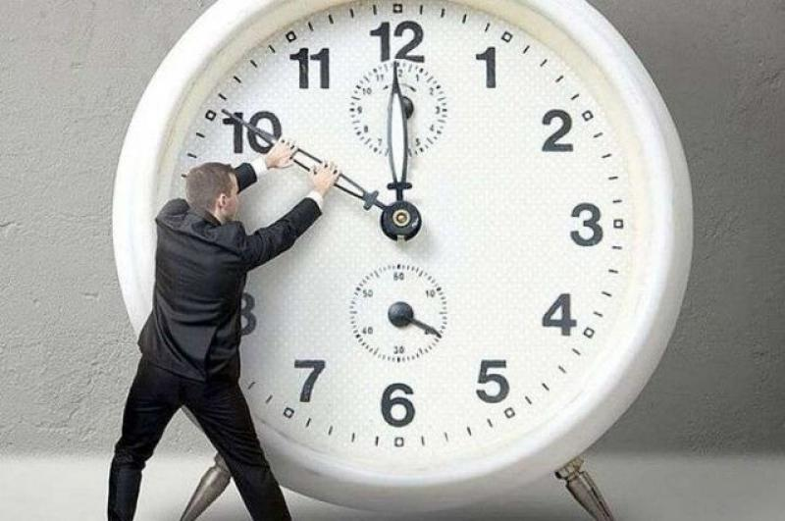
Одним з найважливіших положень надання першої допомоги є її терміновість: чим швидше вона надана, тим більше сподівань на сприятливий наслідок. Тому таку допомогу своєчасно може і повинен надати той, хто знаходиться поряд з потерпілим.

Slide 4
Людина, яка надає першу допомогу повинна вміти:
- оцінити стан потерпілого і визначити, якої допомоги, у першу чергу, той потребує;
забезпечити штучне дихання «з рота в рот» або «з рота в ніс», зовнішній масаж серця і оцінити їх ефективність;
тимчасово припинити кровотечу накла­данням джгута, щільної пов’язки, пальцевим притисканням судин;
накласти пов’язку при пошкодженні (по­раненні, опіку, відмороженні, ударі);
іммобілізувати пошкоджену частину тіла при переломі кісток, важкому ударі, термічному враженні;
надати допомогу при тепловому і сонячно­му ударах, утопленні, нудоти, втраті свідомості; використати підручні засоби для перенесення, навантаження і транспортування потерпілого;
визначити потребу вивезення потерпілого ма­шиною швидкої допомоги чи попутним транспортом;
- користуватися аптечкою першої допомоги.

Slide 5
Послідовність падання першої допомоги:
усунути вплив на організм факторів, що загрожують здоров’ю та життю потерпілого(звільнити від дії електричного струму, винести із зараженої зони, загасити палаючий одяг, ви­тягти із води), оцінити стан потерпілого;
визначити характер і важкість травм, що ста­новлять найбільшу загрозу для життя потерпілого і послідовність заходів щодо його врятування;
виконати потрібні заходи щодо врятуван­ня потерпілого в порядку терміновості (вивільнити прохідність дихальних шляхів, здійснити штучне дихання, зовнішній масаж серця, припи­нити кровотечу, іммобілізувати місце перелому, накласти пов’язку і т. ін.);
підтримувати основні життєві функції по­терпілого до прибуття медичного працівника;
викликати швидку медичну допомогу чилікаря або вжити заходи для транспортування потерпілого в найближчу медичну установу.

Slide 6
Втрата свідомості - це стан, коли людина не реагує ні на що, нерухома, не відповідає на запитання.
Причини можуть бути різні, але всі вони пов’язані з ураженням центру свідомості – мозку (при травмах, нестачі кисню, замерзанні, тощо).
Ознаки втрати свідомості виявляються у широкому спектрі симптомів, починаючи від шо­ку, непритомності й закінчуючи станом клінічної смерті. При втраті свідомості велику небезпеку для життя потерпілого становить западання язи­ка і потрапляння блювотних мас у дихальні шля­хи, що призводить до її закупорювання.

Slide 7
Допомога.
Передусім потерпілого потрібно винести з місця події, потім вивільнити дихальні шля­хи, покласти на бік. У разі зупинення дихання і сер­цебиття треба розпочати оживлення методом штуч­ного дихання і масажу серця. Людину, що втратила свідомість, не можна намагатися напоїти, транспор­тувати її треба у фіксованому стані на боці.
Оживлення складається з двох основних про­цедур: відновлення дихання (штучне дихання) та серцевої діяльності (зовнішній масаж серця).

Slide 8
Кровотеча.
Причини – пошкодження цілості кровоносних судин внаслідок механічного або па­тологічного порушення. Ознаки – артеріальна кровотеча, що характеризується яскраво-черво­ним кольором крові, кров б’є фонтанчиком; під час капілярної кровотечі вона виділяється краплями, венозна кров має темно-червоне забарвлення.

Slide 9
Допомога.
Артеріальну кровотечу зупиняють за допомогою стискувальної пов’язки. Під час кро­вотечі з великої артерії для зупинення припливу крові до ділянки рани придавлюють артерію пальцем вище місця поранення, а потім накладають стискувальну пов’язку. Під час кровотечі із стегно­вої артерії накладають джгут вище місця кровотечі. Під джгут підкладають шар марлі. Щоб не пошко­дити шкіру і нерви, і вставляють записку із зазначенням часу його накладання. Тривалість викорис­тання джгута обмежується двома годинами, у про­тивному разі змертвіє кінцівка. Якщо протягом цього періоду немає можливості забезпечити до­даткову допомогу, то через 1,5-2 години джгут на кілька хвилин відпускають (до почервоніння шкіри), кровотечу при цьому зменшують іншими способами (наприклад, стискувальним тампоном), а потім знову затягують джгут. При кровотечі головної шийної (сонної) артерії рану за можливістю здавлюють пальцем, після чого набивають вели­кою кількістю марлі, тобто роблять тампонування.

Slide 10
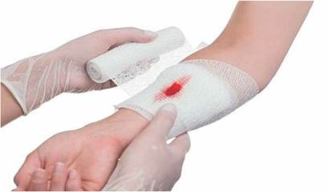
Капілярна кровотеча добре зупиняється стискувальною пов’язкою, після чого шкіру навколо рани обробляють розчином йоду, спирту, горілки, одеколону. Якщо з рани виступає сторонній пред­мет, у місце його локалізації треба зробити упов’язці отвір, інакше цей предмет може ще глибше проникнути в середину і викликати ускладнення.

Slide 11
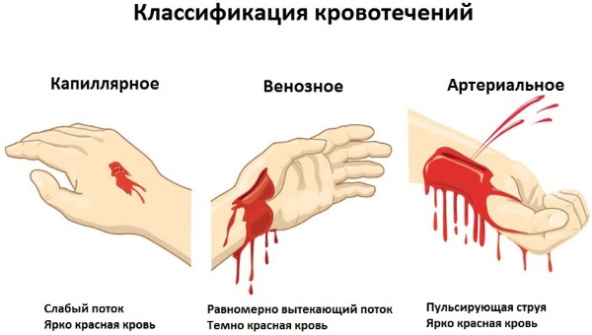
Венозну кровотечу зупинити значно легше, ніж артеріальну. Часто досить підняти кінцівку, максимально зігнути її в суглобі, накласти стискувальну пов’язку.

Slide 12
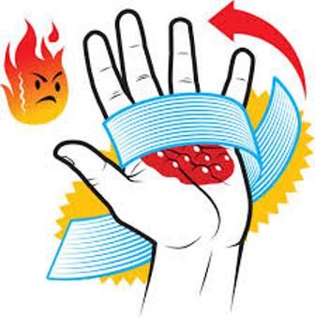
Термічні опіки.
Виникають внаслідок дії ви­сокої температури і полум’я, потрапляння на шкіру гарячої рідини, розжарених предметів то­що. Ознаки: залежно від тяжкості розрізняють чотири ступені опіку: І – почервоніння шкіри і її набряк; II – пухирі, наповнені жовтуватою ріди­ною; III – утворення некрозу шкіри; IV – обвуглю­вання тканин. При великих опіках виникає шок!

Slide 13
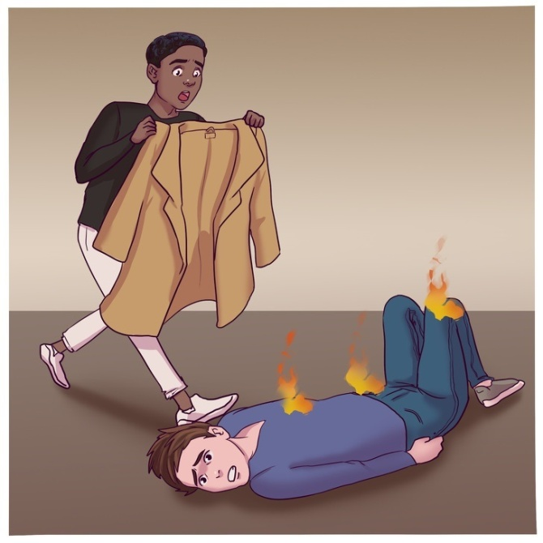
Допомога.
Потрібно швидко вивести або винести потерпілого із зони вогню, негайно зняти одяг, що зайнявся, або накинути щось на по­терпілого (покривало, мішок, тканину), тобто припинити до вогню доступ повітря. Полум’я на одязі можна гасити водою, засипати піском, гасити своїм тілом (якщо качатися по землі).

Slide 14
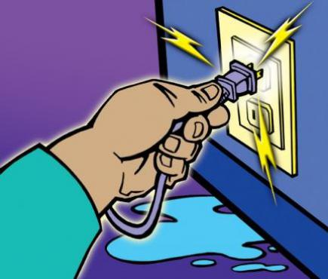
Ураження електричним струмом.
Причина: робота з технічними електричними засобами, пряме дотикання до провідника або джерела струму і непряме – за індукцією. Змінний струм уже під напругою 220 В викликає дуже тяжке враження організму, яке посилюється при мокрому взутті та руках. Електричний струм викликає зміни в не­рвовій системі, її подразнення, параліч, спазми м’язів, опіки. Може статися судомний спазм діафрагми – головного дихального м’яза й серпи. Унаслідок цього зупиняються серце й дихання.

Slide 15
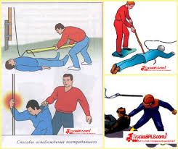
Допомога.
Треба негайно відірвати потерпілого від провідника або джерела електричного струму, додержуючися обережності. За відсутністю свідо­мості потрібно терміново розпочати оживлення (штучне дихання, прямий масаж серця) до повного відновлення функцій життєдіяльності, напоїти ве­ликою кількістю води, чаєм, потім створити тепло.

Slide 16
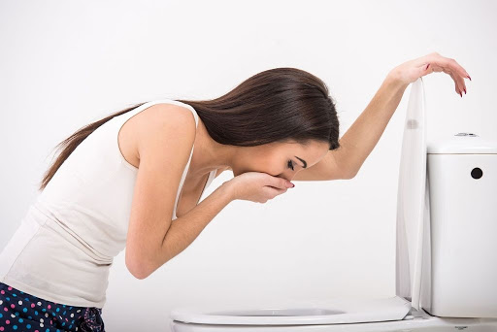
Отруєння загального характеру.
Причина: вживання несвіжих або заражених хвороботворними бактеріями продуктів.
Захворювання, як правило, починається через 1…2 год. після вживання заражених продуктів, інколи через 20…26 год. Ознаки отруєння: нудота, блюван­ня (неодноразове), перемінчастий біль у животі, часте рідке випорожнення, блідість, підвищення температу­ри до 40°С, частий слабий пульс, судоми. Блювання й понос зневоднюють організм, сприяють втраті солей.

Slide 17
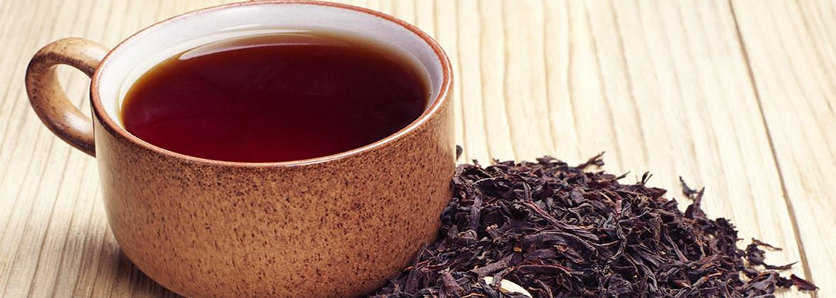
Допомога.
Потерпілому кілька разів промивають шлунок (примушують випити 1,5.-2 л води, а потім викликають блювання подразненням кореня язика) до появи чистих промивних вод. Потім дають чай, ка­ву, але не їжу. Потрібно постійно стежити за хворим для запобігання зупинення дихання та кровообігу.

Slide 18
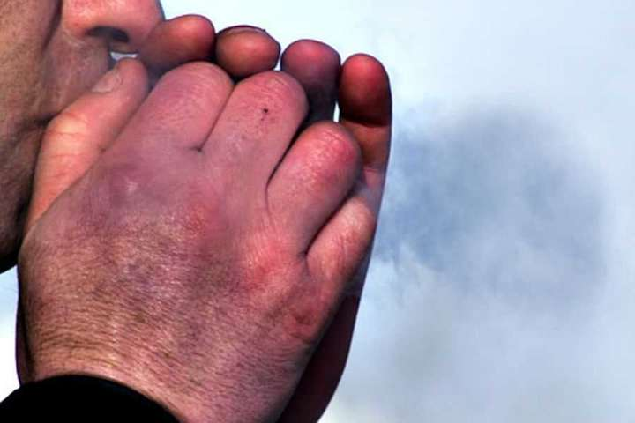
Переохолодження – патологічний стан, розвивається при тривалій дії холоду на весь організм, в результаті чого виникає порушення кровообігу. Загальне переохолодження організму може виникати як при температурах нижче, так і вище нуля.

Slide 19
Ознаки:
– шкірні покриви бліді або синюшні, холодні;
– чутливість (тактильна та больова) відсутня або різко знижена;
– при розтиранні та зігріванні – виникає сильний біль у пальцях стоп та рук;
– в’ялість;
– брадикардія (зменшення частоти пульсу);
– гіпотензія (зниження артеріального тиску).

Slide 20
Допомога.
– перенести в тепле місце, змінити одяг, загорнути в ковдру, дати гарячий чай;
– зігрівання ураженої ділянки кінцівки, – розтирання уражених ділянок шкіри етиловим спиртом (не розтирати снігом);
– утеплювання;
– відновити прохідність дихальних шляхів при непритомності:
а) запрокинути голову потерпілого;
б) висунути вперед і утримувати нижню щелепу;
в) видалити слиз, кров і сторонні тіла з рота і глотки пальцем;
– положення потерпілого на боці.

Slide 21
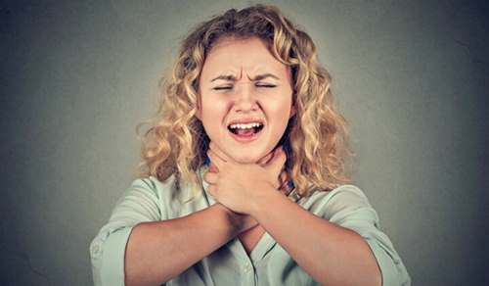
Шок
- це стан між життям та смертю; загальний тяжкий розлад життєво важливих функцій організму, спричинений порушенням нервової регуляції життєво важливих процесів; характеризується розладами гемодинаміки, дихання, обміну речовин.

Slide 22
Ознаки шоку у постраждалого:
бліда, холодна і волога шкіра; слабкість; неспокій; сухість в роті, відчуття спраги; часте дихання (більш ніж 20 вдихів за хвилину); порушення свідомості; непритомність.

Slide 23
Причинами виникнення шоку можуть бути:
зовнішня кровотеча;
внутрішня кровотеча;
травми різного ґенезу;
опіки;
серцевий напад тощо.

Slide 24
Послідовність дій при наданні домедичної допомоги постраждалим при підозрі на шок не медичними працівниками:
1) переконатися у відсутності небезпеки;
2) провести огляд постраждалого, визначити наявність свідомості, дихання;
3) викликати бригаду екстреної (швидкої) медичної допомоги;
4) якщо у постраждалого відсутнє дихання, розпочати проведення серцево-легеневої реанімації;
5) усунути причину виникнення шокового стану: зупинити кровотечу, іммобілізувати перелом тощо;
6) надати постраждалому протишокове положення:
а) перевести постраждалого в горизонтальне положення;
б) покласти під ноги постраждалого ящик, валик з одягу тощо таким чином, щоб ступні ніг знаходились на рівні його підборіддя;
в) підкласти під голову постраждалого одяг/подушку;
г) вкрити постраждалого термопокривалом/покривалом;
7) забезпечити постійний нагляд за постраждалим до приїзду бригади екстреної (швидкої) медичної допомоги;
8) при погіршенні стану постраждалого до приїзду бригади екстреної (швидкої) медичної допомоги повторно зателефонувати диспетчеру екстреної медичної допомоги.

Slide 25
Дякую за увагу

